Slide 1



CHÚ THÍCH
Hoạt động nhóm
Hoạt động cặp đôi
Hoạt động cá nhân

Slide 2


Thiết bị dạy học và học liệu
Giáo viên:
SGK, giáo án, bảng phụ, máy chiếu
Phiếu đánh giá…
2. Học sinh:
SGK, máy tính cầm tay
Giấy A0, A4…

Slide 3
CHƯƠNG II
HOẠT ĐỘNG THỰC HÀNH VÀ TRẢI NGHIỆM
CHỦ ĐỀ 1
QUẢN LÍ TÀI CHÍNH CÁ NHÂN
(Tiết 107)

Slide 4
Cấu trúc bài học
Mở đầu
Luyện tập
Tổng kết
Vận dụng

Slide 5
Mở đầu

Slide 6
1. Báo cáo kế hoạch quản lí tài chính cá nhân, vay nợ và thanh toán khoản vay nợ.
Nhóm 1, 2 báo cáo kế hoạch quản lí tài chính cá nhân của nhóm:
Khoản chi tiêu | Số tiền (đồng) | Tỉ lệ (%)
Cho học tập của các con, dịch vụ y tế và chăm sóc sức khỏe
Cho các nhu cầu thiếu yếu
Cho mua sắm cá nhân
Cho tiết kiệm

Slide 7
Nhóm 3,4 báo cáo thông tin về vay nợ và thanh toán khoản vay nợ:
1. Tên ngân hàng:
2. Tổng số tiền ngân hàng cho vay một lần:
3. Thời gian cho vay (tính từ ngày nhận được khoản tiền vay trên):
4. Lãi suất cho vay (không thay đổi trong suốt thời hạn hợp đồng):
5. Số tiền phải trả lãi mỗi tháng:
6. Số tiền phải trả nợ gốc mỗi tháng:
7. Tổng số tiền mỗi tháng phải trả cho ngân hàng:

Slide 8
Luyện tập

Slide 9

2. Đánh giá kết quả quản lí tài chính cá nhân
Đánh giá theo tiêu chí:
1.Đánh giá quá trình hoạt động của nhóm
Sự tham gia của các thành viên có đầy đủ không?
Các thành viên có hợp tác với nhau không?
Thời gian hoạt động nhóm có nhanh chóng, gọn gàng không?

Slide 10
Đánh giá theo tiêu chí:
2.Đánh giá bài thuyết trình kế hoạch của nhóm
Ý tưởng
Nội dung
Tác phong trình bày

Slide 11
Đánh giá theo tiêu chí:
3. Đánh giá kết quả quản lí tài chính cá nhân.
Nhận xét tính hợp lí của kế hoạch chi tiêu
So sánh tiền gốc và lãi phải trả giữa các ngân hàng

Slide 12
Tổng kết

Slide 13
PHIẾU ĐÁNH GIÁ CÁ NHÂN
Tên nhóm:
Điểm đánh giá:
3: Tốt hơn các thành viên trong nhóm
2: Trung bình
1: Không tốt bằng các thành viên trong nhóm
0: Không giúp gì cho nhóm
STT | Họ và tên | Nhiệt tình trách nhiệm | Tinh thần hợp tác, tôn trọng, lắng nghe | Tham gia tổ chức, quản lý nhóm | Đưa ra ý kiếm có giá trị | Đóng góp trong việc hoàn thành hoạt động | Hiệu quả công việc | Tổng điểm
1
2

Slide 14
PHIẾU ĐÁNH GIÁ HOẠT ĐỘNG NHÓM
Mục đánh giá | Tiêu chí
 | Chi tiết | Điểm tối đa | Kết quả
1.Đánh giá quá trình hoạt động của nhóm (Điểm tối đa 4,5) | 1. Sự tham gia của các thành viên: tham gia đầy đủ | 1,5
 | 2. Sự hợp tác của các thanh viên: tinh thần hợp tác tốt | 1,5
 | 3. Sự sắp xếp thời gian hoạt động: nhanh, hợp lí | 1,5
2. Đánh giá bài thuyết trình kế hoạch của nhóm (Điểm tối đa 5,5) | 1. Ý tưởng: thu hút, sáng tạo, khả thi | 1,5
 | 2. Nội dung: kế hoạch rõ ràng, chi tiết, cụ thể, tính toán chính xác | 2
 | 3. Trình bày: mạch lạc, cuốn hút, thuyết phục | 2
TỔNG ĐIỂM |  | 10

Slide 15
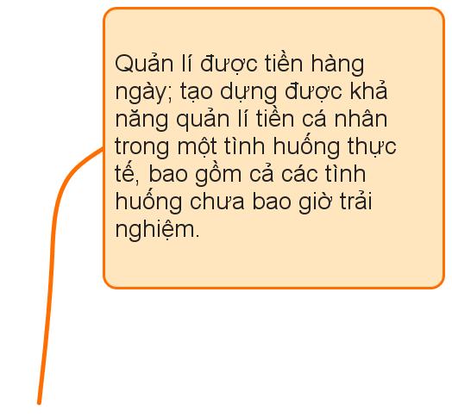
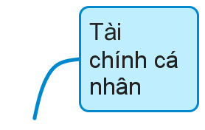

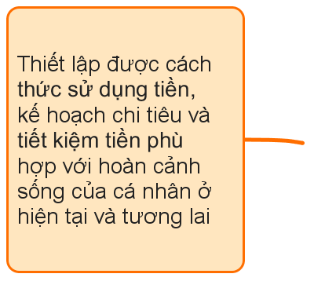

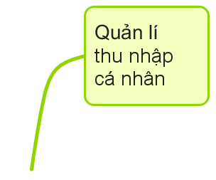


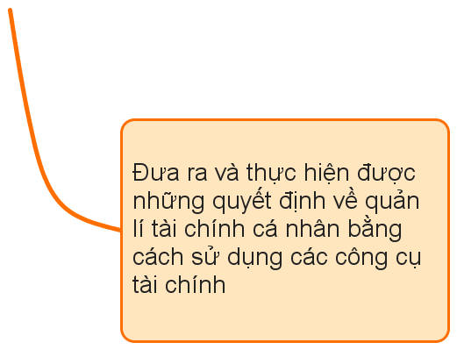
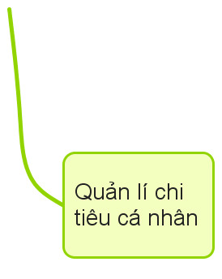
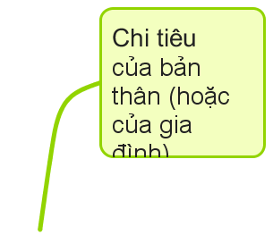
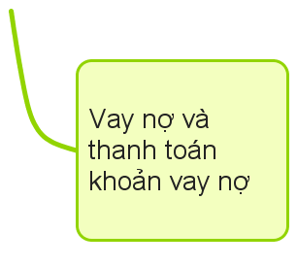

Slide 16
Vận dụng

Slide 17


Tìm hiểu, nghiên cứu mua sản phẩm theo hình thức trả góp của một số doanh nghiệp. Sau đó, báo cáo kết quả kế hoạch về mua sản phẩm theo hình thức trả góp theo mẫu sau:
1. Tên cửa hàng 2. Tên sản phẩm
3. Số tiền trả ngay khi mua hàng 4. Số tiền còn phải trả góp
5. Thời hạn trả góp
6. Lãi suất trả góp (không thay đổi suốt thời gian hợp đồng)
7. Số tiền lãi phải trả mỗi tháng:
8. Số tiền nợ gốc phải trả mỗi tháng:
9. Tổng số tiền mỗi tháng phải trả cho cửa hàng.

Slide 18


Hướng dẫn về nhà
-Xem lại kiến thức đã học về quản lí tài chính cá nhân
- Các nhóm thực hiện nhiệm vụ của hoạt động vận dụng ngoài giờ học, nộp bản báo cáo cho GV sau một tuần

